Slide 1
Міжнародна акція « 16 днів проти насильства»

Slide 2
Зародження акції
Міжнародна кампанія «16 днів проти гендерного насильства» яка щороку проходить протягом 25 листопада – 10 грудня була ініційована у 1991 році Центром Жіночого Глобального лідерства. Дати початку та завершення Кампанії вибрані не випадково. Вони створюють символічний ланцюжок, поєднуючи заходи проти насильства стосовно жінок та дії щодо захисту прав людини, підкреслюючи, що будь-які прояви насильства над людиною, незалежно від її статі, є порушенням прав людини.

Slide 3
Зародження акції
У червні 1991 році Центр Жіночого Глобального Лідерства та учасники Форуму з питань жінок., насильства та прав людини, представленого учасницями з 20 країн, закликали до глобальної кампанії «16 днів проти насильства».
Україна приєдналась в 2000 році з ініціативи Міжнародного фонду «Відродження».

Slide 4
Завдання акції
Основні завдання акції : привернення уваги громадськості до актуальних для українського суспільства проблем подолання насильства в сім’ї, протидії торгівлі людьми та жорстокого поводження з дітьми, гендерного насильства та забезпечення рівних прав жінок і чоловіків; активізація партнерського руху органів державної влади, державних закладів, громадських організацій щодо викорінення домашнього насильства; проведення інформаційних кампаній з метою підвищення обізнаності населення України з питань попередження насильства в сім'ї, жорсткого поводження з дітьми, формування свідомості всіх верств населення щодо нетерпимого ставлення до насильства; формування свідомості усіх верств населення щодо нетерпимого ставлення до насильства.

Slide 5
Ключові дати
Шістнадцятиденний період кампанії охоплює наступні важливі дати:
25 листопада
1 грудня
2 грудня
3 грудня
5 грудня
6 грудня
9 грудня
10 грудня

Slide 6
Ключові дати
25 листопада – Міжнародний день боротьби з насильством щодо жінок. Офіційно цей день був оголошений Генеральною Асамблеєю ООН у 1999 році

Slide 7
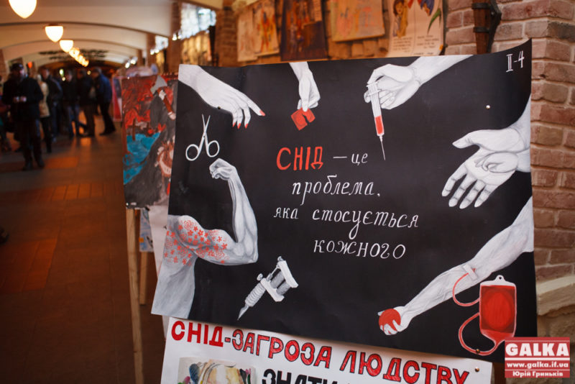
Ключові дати
1 грудня – Всесвітній день боротьби зі СНІДом

Slide 8
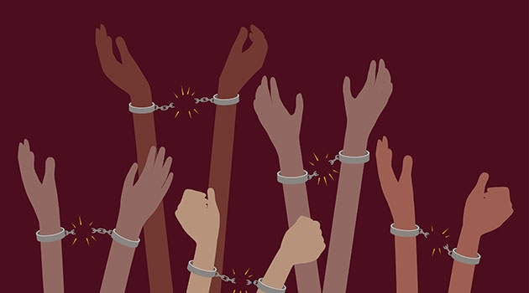
Ключові дати
2 грудня – Міжнародний день боротьби з рабством

Slide 9
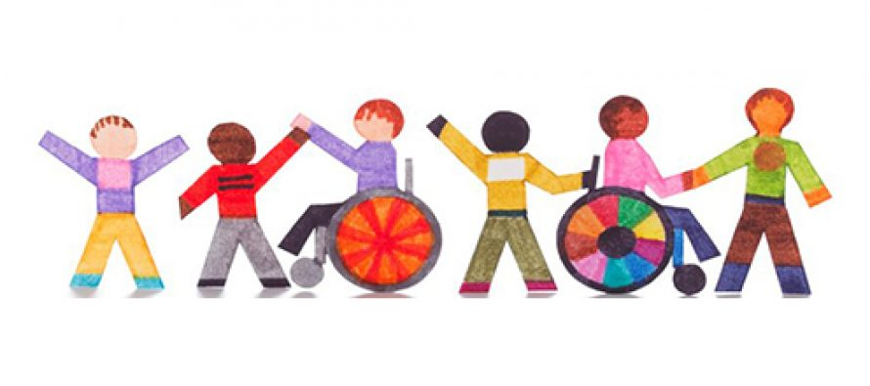
Ключові дати
3 грудня – Міжнародний день людей з інвалідністю

Slide 10
Ключові дати
5 грудня – Міжнародний день волонтера

Slide 11
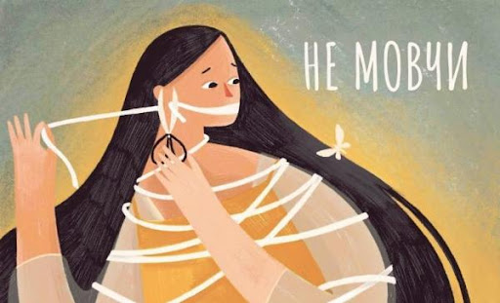
Ключові дати
6 грудня – Вшанування пам’яті студенток, розстріляних у Монреалі

Slide 12
Ключові дати
9 грудня – Міжнародний день боротьби з корупцією

Slide 13
Ключові дати
10 грудня – Міжнародний день прав людини

Slide 14
Поради що можуть врятувати Ваше життя
З початку стосунків не дозволяйте себе ображати чи принижувати. Коли бачите, що член сім’ї перебуває у стані сп’яніння, не з’ясовуйте з ним стосунки та не реагуйте на провокації. Спробуйте його заспокоїти, але не робіть при цьому різких зауважень. Намагайтеся говорити з кривдником спокійно, зрозуміло, чітко передаючи свої почуття і переживання. Ваші жести та міміка не повинні викликати агресії з його боку. Не провокуйте конфліктів. Не варто викликати навмисне у вашого супутника ревнощі чи злість.

Slide 15
Поради що можуть врятувати Ваше життя
Уникайте суперечок у ванній кімнаті чи на кухні, де є гострі та ріжучі предмети. Якщо зупинити конфлікт не вдається, спробуйте залишити будинок/квартиру та вийдіть на вулицю. На людях конфлікт, як правило, стає менш напруженим. Зіткнувшись з першими проявами насильства, подумайте про власну безпеку та безпеку своїх дітей. Уявіть найгірший розвиток подій та продумайте свої дії у такій ситуації. Домовтесь з сусідами, щоб вони викликали поліцію, якщо почують галас і крики з вашої оселі.

Slide 16
Поради що можуть врятувати Ваше життя
Якщо вас побили, обов’язково зверніться до медичного закладу. Ви не лише отримаєте медичну допомогу, але й лікарську довідку, яка буде важливим доказом в суді. Тримайте під рукою номери телефонів поліції та інших установ, до яких ви можете звернутися за допомогою: управління соціального захисту населення; служби у справах дітей; центру соціальних служб для сім’ї, дітей та молоді тощо. Не закривайте очі на факти учинення домашнього насильства, навіть якщо вам страшно або соромно кудись звертатись. Сама собою проблема не вирішиться. Якщо ситуація критична, залишайте помешкання негайно, навіть якщо не вдалось взяти необхідні речі.

Slide 17
Номери гарячих ліній
Національна гаряча лінія з питань запобігання домашнього насильства, торгівлею людьми та гендерної дискримінації 0-800-500-005, або з мобільного 116-123 вона працює цілодобово;
Дитяча «гаряча лінія» 0-800-500-225, 116-111 (з мобільного);
Державний кол-центр з питань запобігання домашньому насильству 1547;
Урядовий кол-центр 1545;
У разі необхідності також надається правова допомога, звертатись на гарячу лінію координаційного центру з питань безкоштовної правової допомоги – 0-800 213-103.

Slide 18
Дякуємо за вашу увагу!
Бережіть себе та піклуйтеся про інших!
Студентська рада Факультету Мистецтв

